Slide 1
Использование методов анализа большого массива данных для повышения эффективности налогового администрирования
А.О. Мурадян
Заместитель председателя Комитета государственных доходов Республики Армения

Slide 2
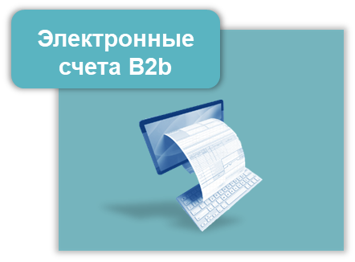
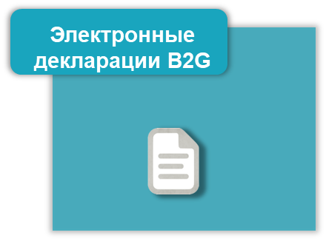
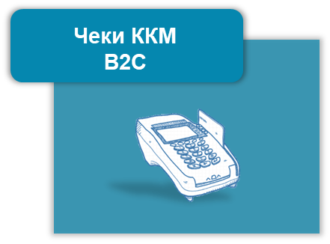
СБОР ДАННЫХ
Налоговая администрация РА получает информацию относитально деятельности хозяйствующих субъектов в онлайн режиме, не увеличивая их нагрузку.

Slide 3
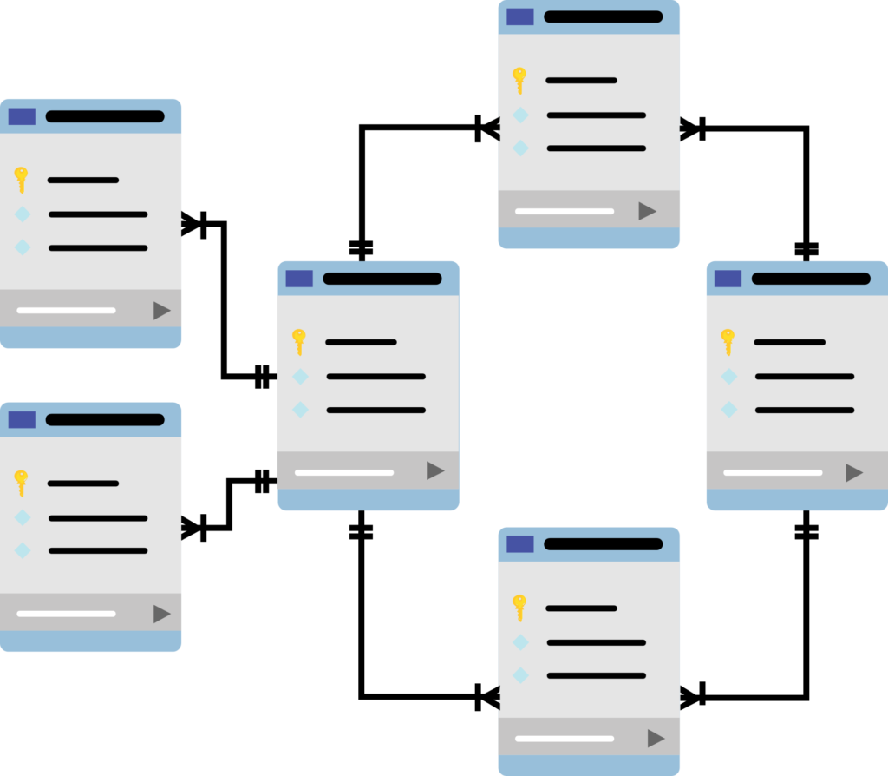
Ежедневно в базу данных КГД РА поступает около 19 миллионов единиц информации

Slide 4
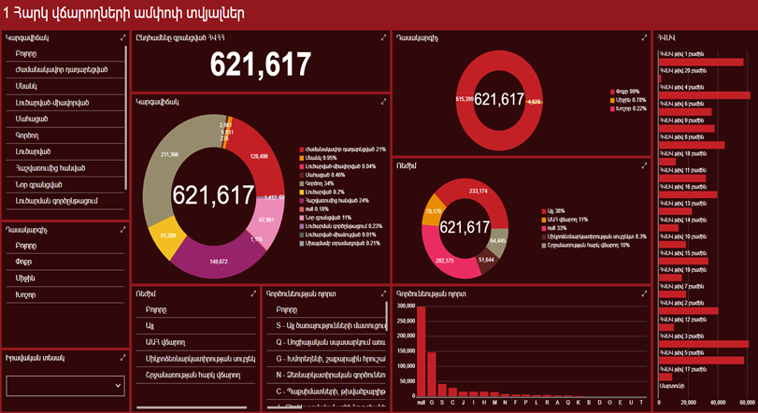
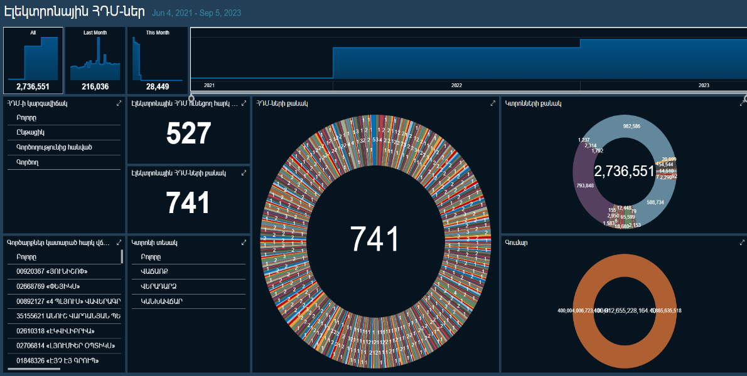
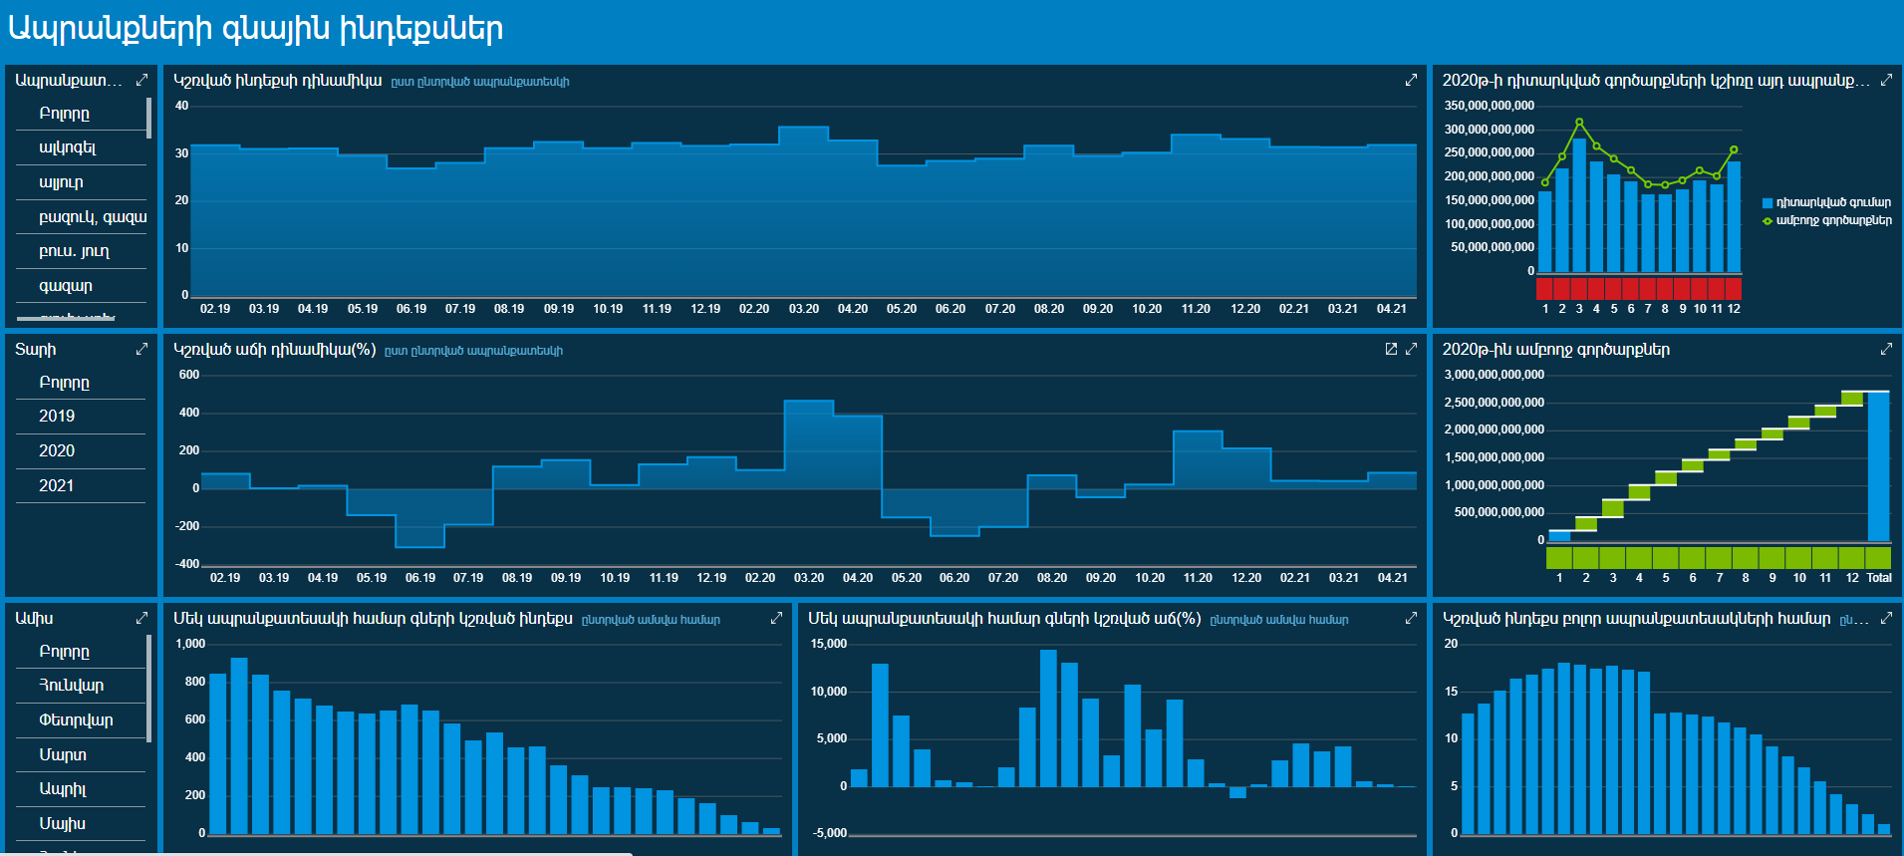
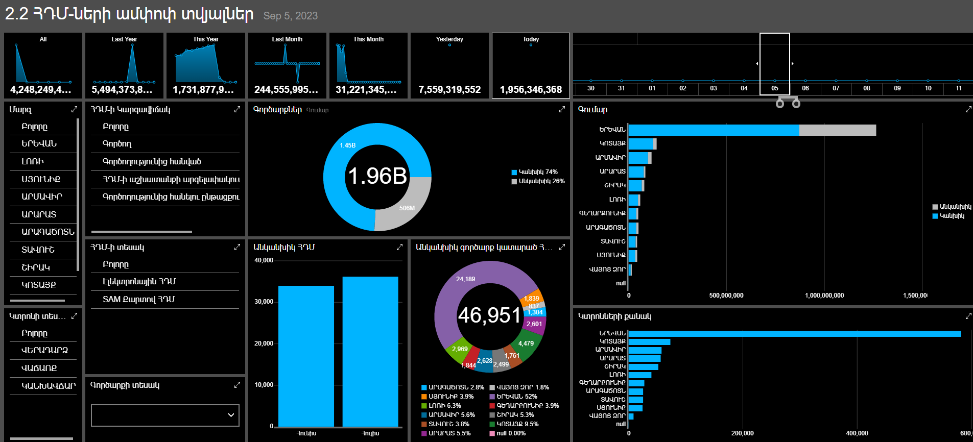
BI несколько примеров

Slide 5
3 ПРОЕКТА
Разработка модели прогнозирования налоговых нарушений
Прослеживаемость товаров
Оценка влияния проверок на поведение налогоплателщиков

Slide 6
Разработка модели прогнозирования налоговых нарушений
ПРИМЕНЕНИЕ МАШИННОГО ОБУЧЕНИЯ
ЦЕЛЬ
ИНСТРУМЕНТЫ
Получить модель прогнозирования нарушений для налогоплательщиков налога на прибыль
Управляемое обучение (supervised learning)
Decision Trees, Random Forest, Gradient Boosting (лучшая модель) + lift score (фокусирование на налогоплательщиках с наибольшей вероятностью нарушения)
РЕЗУЛЬТАТЫ
ПРИМЕНЕНИЕ
ПУБЛИКАЦИИ
Модель применялась для оценки результатов проверок 2020-го года․ Фактические нарушения были обнаружены у 45% проверенных. Если бы проверяемые выбирались со стороны модели было бы получено 62%
При составлении списка налогоплательщиков подлежащих проверке возможность использования прогнозов модели
Результаты работы были опубликованы в обзоре an peer-reviewed
Baghdasaryan, V., Davtyan, H., Sarikyan, A., & Navasardyan, Z. (2022). Improving tax audit efficiency using machine learning: The role of taxpayer’s network data in fraud detection. Applied Artificial Intelligence, 36(1), 2012002

Slide 7
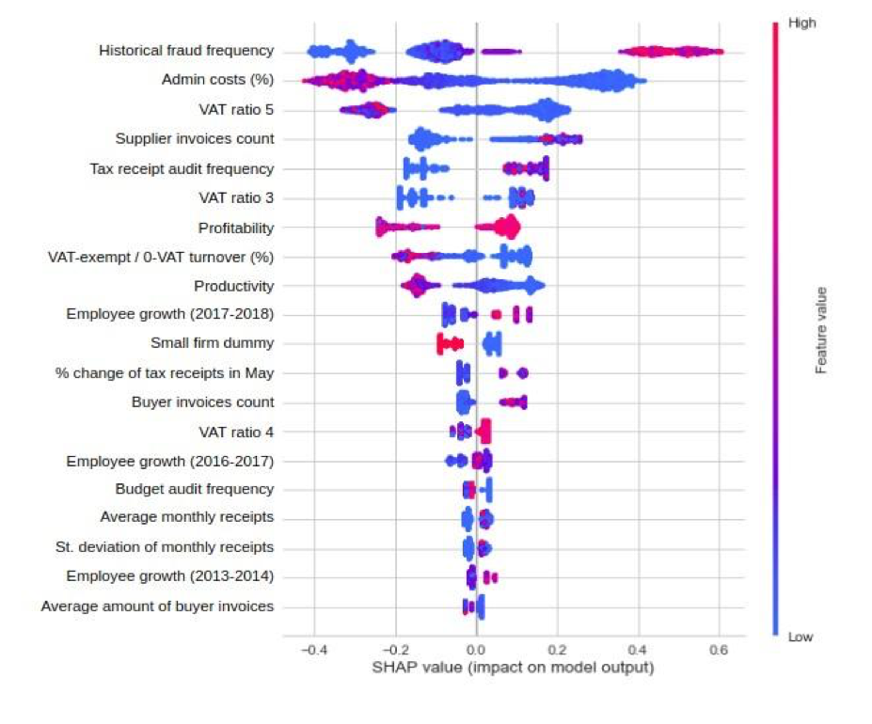
Для прогнозирования нарушений было выбрано Gradient Boosting Trees, при котором точность для выбора аудита выше 90%, а в случае нарушений выше 70%
Model | Audit Models | Fraud Models
 | ROC AUC on 2021 test | ROC AUC on 2021 test | 2021 LIFT_1
Logistic Regression | 0.91 | 0.69 | 1.49
Decision Tree | 0.94 | 0.65 | 1.49
Random Forest | 0.94 | 0.7 | 1.62
Gradient Boosting | 0.95 | 0.73 | 1.85

Slide 8
Сравнение модели с реальными проверками 2022 года
Prediction probability decile | Fraud model results
 | Audited companies in 2022 | Fraud detected | Audit accuracy by deciles
1 | 1125 | 696 | 62%
2 | 386 | 178 | 46%
3 | 236 | 93 | 39%
4 | 48 | 21 | 44%
5 | 5 | 1 | 20%
6 | 66 | 23 | 35%
7 | 78 | 22 | 28%
8 | 190 | 63 | 33%
9 | 134 | 20 | 15%
10 | 273 | 36 | 13%
Total firms: | 2541 | 1153 | 45%
Сравнение результатов реальных проверок 2022 года и прогнозы предлагаемой модели представлено в таблице. Если рассмотрим первый дециль модели прогнозирования, точность проверок составит 62% вместо среднего значения 45%:

Slide 9
Прослеживаемость товаров
Разработка модели прослеживаемости импортированных товаров
Цель. Используя даные счетов – фактур и текстовую информацию чеков ККМ построить цепочку движения товаров от ввоза до конечного потребителя
Машинное обучение․ Разработка натурального языка (natural language processing)
Инструменты․ YAKE для выборки ключевых слов, (BERT) для вставки текста
Результаты․ Модель опробована на товаре «рис», полученные оценки хорошо согласуются с данными о ввозе товара для того же периода
Применение․ В настоящее время КГД РА применяет построенную модель для других видов товаров с целью дальнейшей проверки точности модели

Slide 10
Постановка задачи
Проследить движение заданного вида импортированного товара начиная с ввоза и заканчивая конечным потребителем, используя структурированные (коды) и неструктурированные (текстовая информация) данные, содержащиеся в счетах-фактурах, налоговых чеках и иных документах, имеющихся в базах КГД.
Эксперимент проводился на данных 2021 года. Были использованы следующие основные ресурсы:
Данные импорта с кодами товара (11 цифр), описание товара
Данные налоговых чеков с 4-цифровыми кодами, заполненными вручную, описание продукта
Данные счетов-фактур, содержащих только название продукта (полное отсутсвие категоризации)

Slide 11
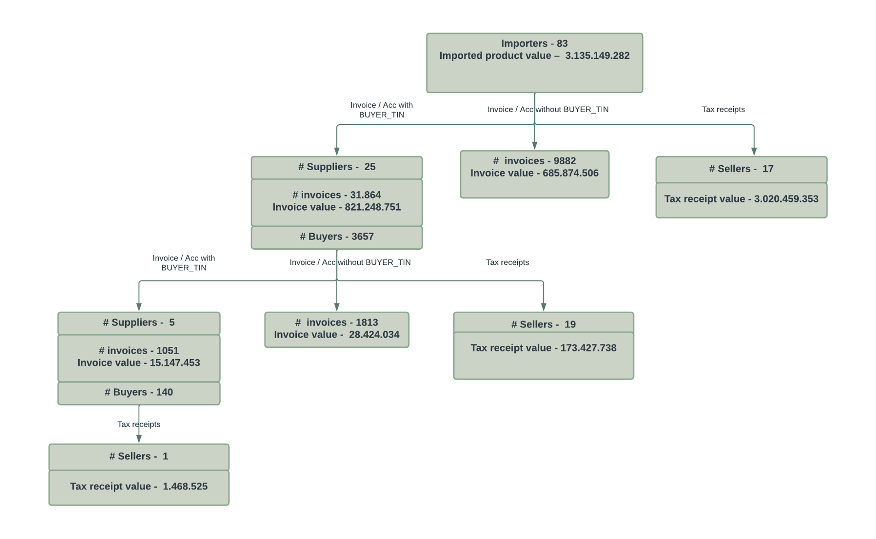
Результаты эксперимента для товара «Рис»

Slide 12
Оценка влияния проверок на поведение налогоплателщиков
Построение модели оценки влияния проверок (network externalities)
При помощи Машинного Обучения (МО) были уточнены адреса налогоплательщиков Еревана (на 2021 год), что позволило точно сформулировать понятие «Сосед»
По предварительным результатам штраф наложенный на соседа приводит к кратковременному (до 10 дней у 5% налогоплательщиков) изменению поведения, при статистически высоком росте оборота
Для 13,000 налогоплательщиков были проведены оценки влияния на соседей проверки «Контрольная покупка»

Slide 13
Влияние проверок на поведение свое и соседа
Исследовались данные по налогу с оборота налоговых счетов
Только налогоплательщики Еревана
Данные 2021 года
С помощью МО были уточнены данные адресов налогоплательщиков Еревана, что позволило проводить пространственный анализ
Цели исследования:
1. Оценить постоянное и временное влияние проверок на собственное поведение
2. Оценить постоянное и временное влияние проверок на поведение ближайших соседей

Slide 14
Предпринятые действия
Получить упорядоченный список 10 ближайших соседей в радиусе 200 метров
Для оценки количества наблюдений объединить полученную базу с данными проверок и данными дневного оборота
Из адресных данных получить широту и долготу
Используя метод Изучения Явлений (event study) определить влияние проверок на:
Изменение оборота до и после явления (проверки)
Принять во внимание, что проверка может быть результативной (с наложением штрафа) и безрезультативной
Принять во внимание индивидуальные особенности, временные тенденции, дни недели и праздники.

Slide 15
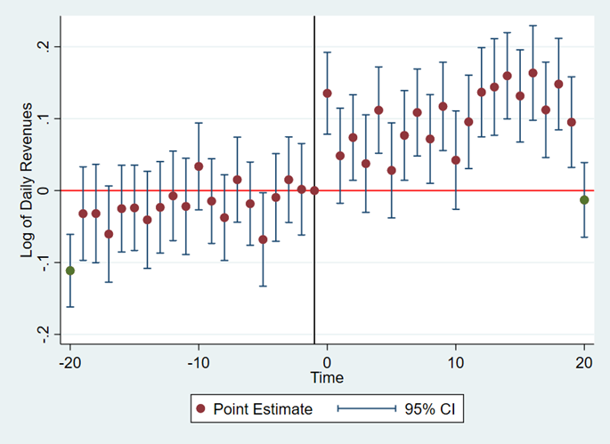
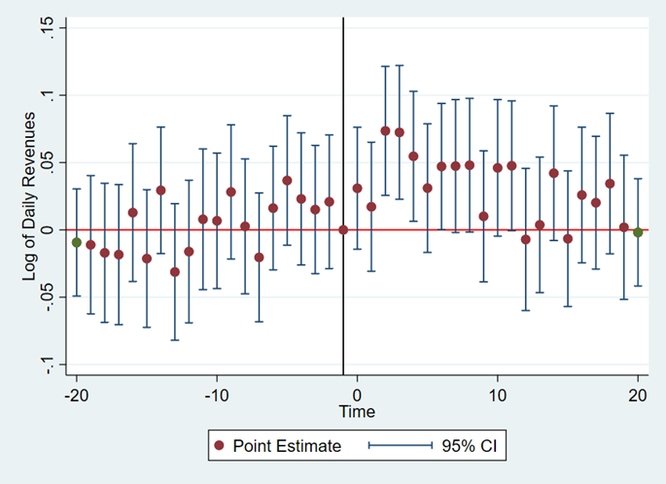
Результаты
Влияние неэффективных поверок на обороты
Влияние проверенных налогоплательщиков на непроверенных

Slide 16
Благодарю за внимание
А.О. Мурадян
Заместитель председателя Комитета государственных доходов Республики Армения

